Slide 1
Licencias de software
Adrian Mendez Vargas 2017-0706

Slide 2
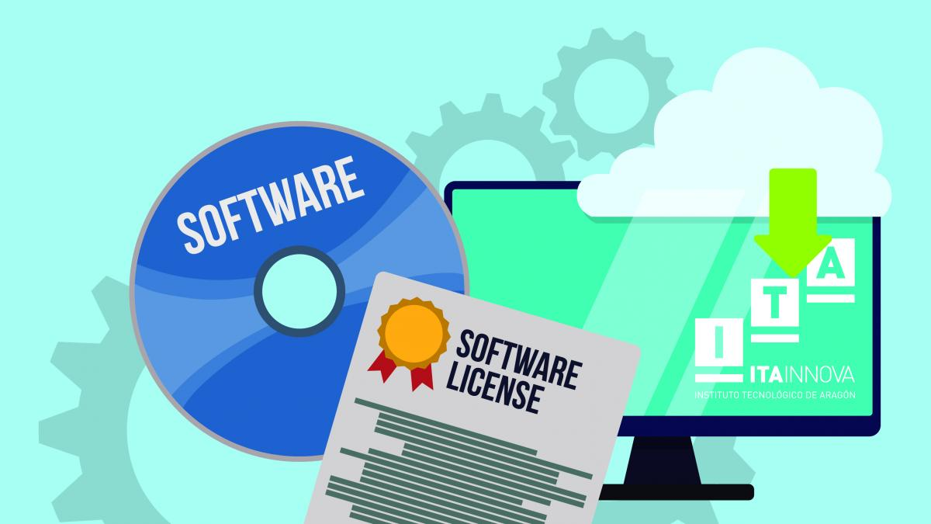
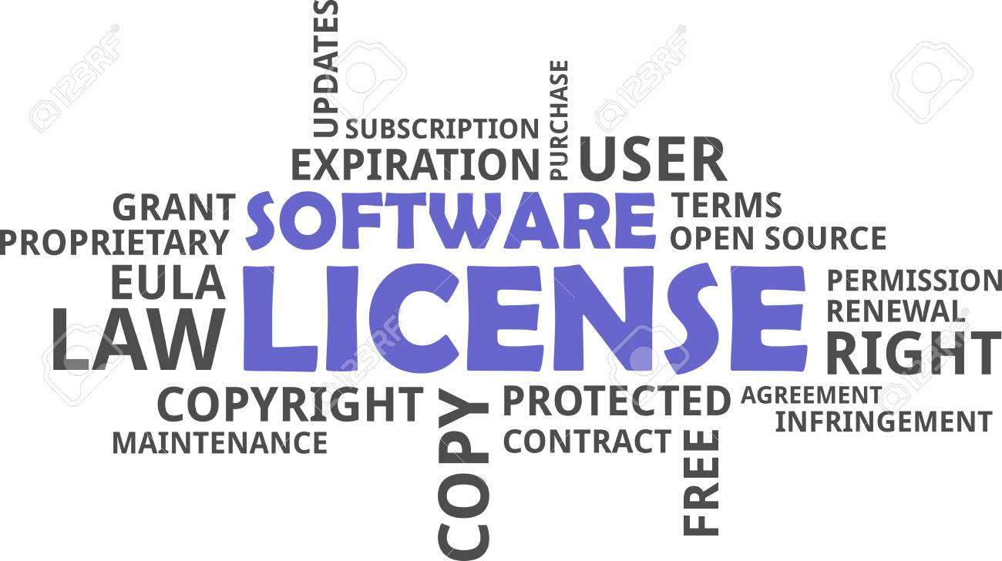
Licencia de software
Una licencia de software es un contrato entre el licenciante (autor/titular) y el licenciatario (usuario/empresa) del programa informático, el cual acepta utilizarlo cumpliendo con una serie de términos y condiciones establecidas dentro de las clausulas de la licencia.

Slide 3

Licencias de código abierto
Es un software disponible para cualquiera que desee utilizarlo, copiarlo y distribuirlo, ya sea en su forma original o con modificaciones. La posibilidad de modificaciones implica que el código fuente está disponible.
Notes:
Es importante no confundir software libre con software gratis, porque la libertad asociada al software libre de copiar, modificar y redistribuir, no significa gratuidad.

Slide 4

Licencia Copyleft
Las licencias copyleft son autorizadas por el propio autor de la obra con el fin de que puedan ser utilizadas y modificadas por un gran número de usuarios. Son el principal ejemplo de licencias libres, lo que no equivale necesariamente a que sean gratuitas.

Slide 5

Licencia GPL
Garantiza a los usuarios finales (personas, organizaciones, compañías) la libertad de usar, estudiar, compartir (copiar) y modificar el software.
Propósito:
Declarar que el software cubierto por esta licencia es libre
Protegerlo de intentos de apropiación que restrinjan esas libertades a nuevos usuarios

Slide 6

Licencia Open Source
El software open source es un código diseñado de manera que sea accesible al público: todos pueden ver, modificar y distribuir el código de la forma que consideren conveniente.
Se desarrolla de manera descentralizada y colaborativa, así que depende de la revisión entre compañeros y la producción de la comunidad.

Slide 7
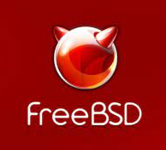
Licencia BSD
Esta es una licencia de software considerada 'permisiva', ya que impone pocas restricciones sobre la forma de uso, alteraciones y redistribución del software.
El software puede ser vendido y no hay obligaciones de incluir el código fuente.

Slide 8

Licencia con Dominio Público
El Software con licencia de dominio público es software sin copyright. Algunos tipos de copia o versiones modificadas pueden no ser libres si el autor impone restricciones adicionales en la redistribución del original o de trabajos derivados.
Se puede crear una obra derivada sin que esta tenga obligación de protección alguna. Muchas licencias pertenecen a esta clase

Slide 9
Otras licencias de software libre
Academic Free License: Licencia de software libre permisiva creada en el año 2002. Esta licencia garantiza que el emisor de licencia posee los derechos de autor o distribuye el software bajo una licencia.
Licencia MIT: Licencia permisiva que restringe muy poco su reutilización. Por este motivo ofrece una muy buena compatibilidad con otras licencias.
Attribution Assurance License: En esta licencia se permite la redistribución y uso en formato fuente y binario, con o sin modificaciones, siempre y cuando se cumpla la condición de citar al autor. Además, entre otras, el código o el ejecutable debe ir acompañado por el texto de la licencia.

Slide 10

Licencias de software propietario
Las licencias de software privativo básicamente privan al usuario de determinados derechos. Ejemplos son restricciones en el uso o acceso al código fuente y su modificación.
Este es el tipo de licencia más usado por los desarrolladores más importantes independientemente si el software que ofrecen es gratis o de pago.
Notes:
Cabe destacar que cuando compras un software, no estás adquiriendo el producto, lo estás prácticamente alquilando, periodo que puede estar limitado en el tiempo o no.

Slide 11

Licencia Software Semi-libre
El Software semi-libre es un software que no es libre pero permite que otros individuos lo usen, lo copien, lo distribuyan y hasta lo modifiquen.
Ejemplos de software semi-libre son las primeras versiones de Internet Explorer de Microsoft, o algunas versiones de browsers de Netscape, y StarOffice.

Slide 12

Licencia Freeware
Es utilizada para programas que permiten la redistribución pero no la modificación, y que incluyen su código fuente. Estos programas no son software libre.
En este tipo de licencia el autor puede restringir su programa al uso empresarial, redistribución no autorizada, modificación por usuarios y otro tipo de restricciones.
Algunos ejemplos de este tipo de software son Microsoft Edge, Google Chrome y WhatsApp

Slide 13

Licencia Shareware
Shareware es el software disponible con el permiso para que sea redistribuido, pero su utilización implica el pago. Generalmente, el código fuente no se encuentra disponible, y por lo tanto es imposible realizar modificaciones.
Es un programa distribuido gratuitamente, pero por tiempo limitado o con algunos recursos restringidos.
Abarca las licencias adware, trial y demo.

Slide 14
Licencia Software Propietario
El Software propietario es aquel cuya copia, redistribución o modificación están, en alguna medida, prohibidos por su propietario. Para usar, copiar o redistribuir, se debe solicitar permiso al propietario o pagar.

Slide 15

Licencia Software Comercial
El Software comercial es el software desarrollado por una empresa con el objetivo de lucrar con su utilización. Nótese que "comercial" y "propietario" no son lo mismo.
La mayor parte del software comercial es propietario, pero existe software libre que es comercial. Y también existe software no-libre que no es comercial.

Slide 16
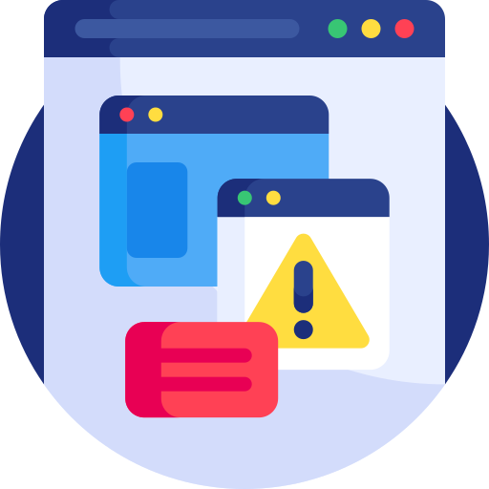
Licencia Adware
Subprograma que descarga publicidad sobre otro programa principal. Esto ocurre cuando un programa tiene versiones comerciales o más avanzadas que necesitan ser compradas para poder ser utilizadas.

Slide 17
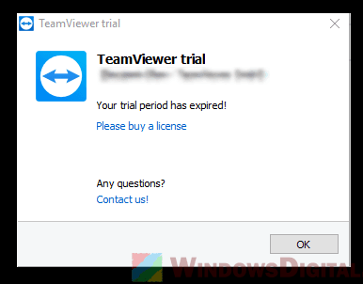
Licencia Trial
Versión de programa pago, distribuido gratuitamente con todos los recursos activos, pero por un tiempo determinado. Es como un programa freeware, que después de determinado tiempo deja de funcionar.

Slide 18

Licencia Demo
Versión de demostración, liberada por el autor, que no contiene todas las funciones del programa original. Es distribuida gratuitamente, y no tiene plazo de validez, pero también tiene pocos recursos y funciones. Ejemplo: Need for Speed DEMO, FIFA DEMO.

Slide 19
GRACIAS
Adrian Mendez Vargas

